Slide 1

Dott.ssa Tiziana Di Matola
Ospedale Buon Consiglio «Fatebenefratelli»
Parametri in ematologia automatizzata

Slide 2

Quali sono i parametri ematologici valutati in automazione?
Cosa ci direbbe AI ?
Serie rossa
RBC – Conta degli eritrociti
Hb – Emoglobina
Hct – Ematocrito
MCV – Volume corpuscolare medio
MCH – Contenuto medio di Hb
MCHC – Concentrazione media di Hb
RDW – Indice di anisocitosi
Serie piastrinica
PLT – Conta piastrinica
MPV – Volume piastrinico medio
PDW – Ampiezza di distribuzione
PCT – Piastrinocrito
Serie bianca
WBC – Conta totale dei leucociti
Formula leucocitaria :
Neutrofili
Linfociti
Monociti
Eosinofili
Basofili
(in % e valore assoluto)
Altri parametri
NRBC – Eritroblasti
Ret – reticolociti
IG – Granulociti immaturi
Flag e allarmi strumentali
cellule atipiche
aggregati piastrinici
………………………………

Slide 3

Ogni emocromo è una storia clinica …..!
La sua corretta interpretazione, va ben oltre il semplice confronto dei valori con i range di riferimento
E’ fondamentale un approccio integrato che consideri non solo i parametri numerici, ma anche le matrici, i grafici, i flag il contesto clinico e l’anamnesi del paziente

Slide 4
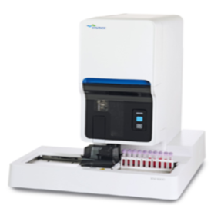
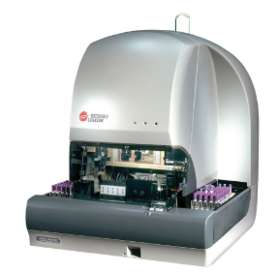
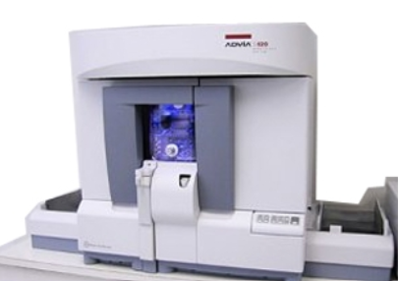
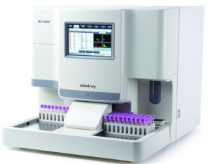
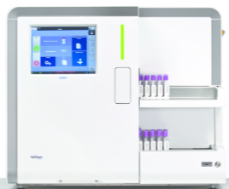
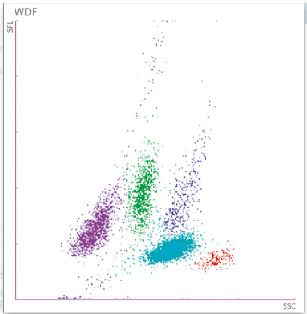
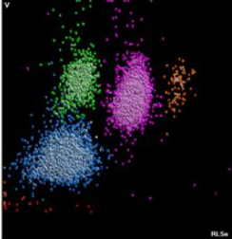
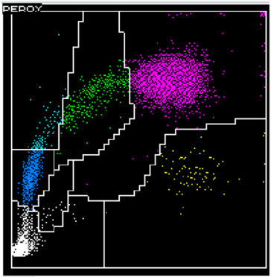
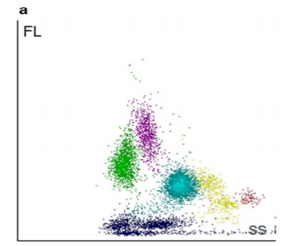
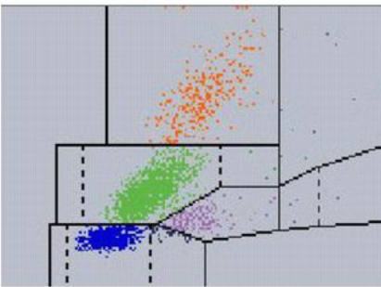
EMATOLOGIA AUTOMATIZZATA
QUALE RUOLO ?
Gli analizzatori ematologici di ultima generazione non formulano diagnosi, ma forniscono un supporto essenziale al processo diagnostico
Oltre ad un approccio multiparametrico con valori numerici, consentono di valutare la morfologia cellulare con indici morfometrici (Cell Population Data e parametri strutturali) che in base alla tecnologia utilizzata, misurano parametri fisici come volume, complessità, attivazione e/o immaturità cellulare

Slide 5
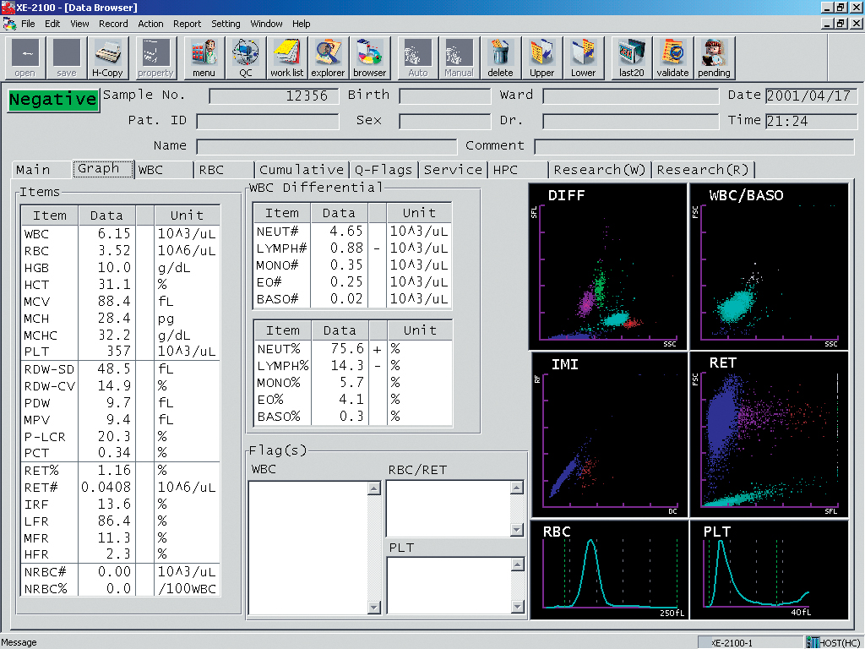
EMATOLOGIA AUTOMATIZZATA
QUALE RUOLO ?
Anemia/Eritrocitosi
Trombocitopenia/Trombocitosi
Leucocitosi/Leucopenia
La revisione critica dei citogrammi, degli allarmi strumentali, consente di valutare alterazioni non immediatamente evidenti, come la presenza di popolazioni anomale, cellule immature, quadri reattivi

Slide 6
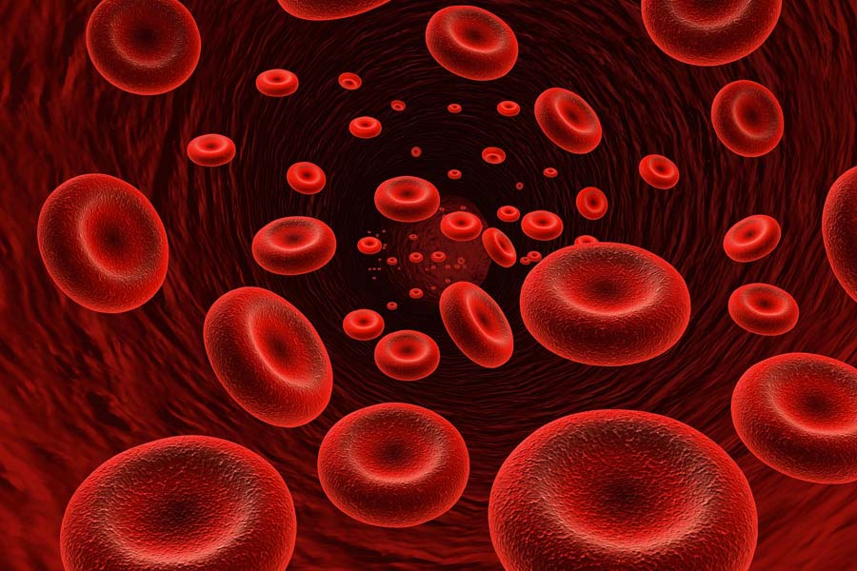
I GLOBULI ROSSI
diametro ~7–8 µm, dischi biconcavi
Privi di nucleo e organelli, citoplasma ricco di emoglobina
trasporto di ossigeno ai tessuti
vita media circa 120 giorni; eliminati da milza
Uomini Adulti: 4.5 – 5.9 milioni/µL
Donne Adulte: 4.0 – 5.2 milioni/µL
).

Slide 7
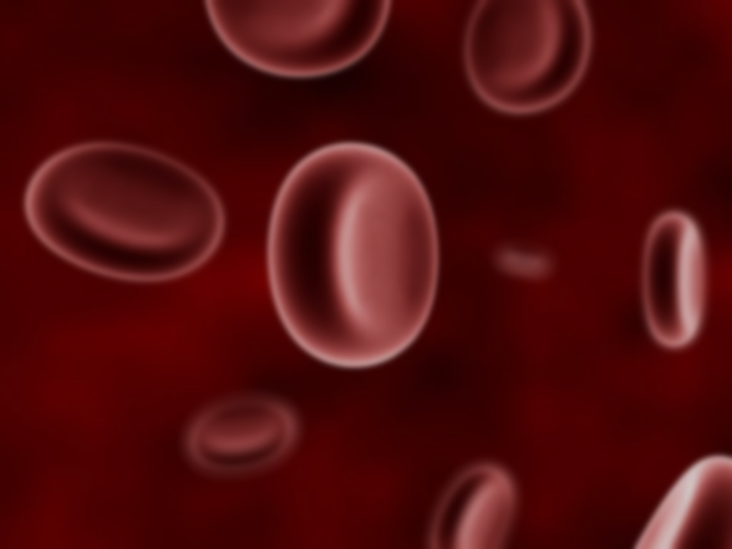
I GLOBULI ROSSI
I globuli rossi sono definiti da 3 parametri quantitativi
L’emoglobin Hb
La concentrazione dei GR
L’ematocrito Hct
Tre indici ulteriori descrivono le caratteristiche qualitative medie della popolazione eritrocitaria.
MCV
MCH
MCHC

Slide 8
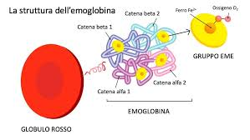
EMOGLOBINA (HB)
L’emoglobina è una proteina tetramerica presente nei globuli rossi, la cui funzione principale è il trasporto reversibile dell’ossigeno dai polmoni ai tessuti. Nell’adulto, è costituita da due catene α e due catene β, ciascuna contenente un gruppo eme con un atomo di ferro capace di legare una molecola di ossigeno
Nell’adulto,
circa il 97% dell’emoglobina è costituito dalla forma HbA (α₂β₂),
circa il 3% dalla forma HbA2 (α₂δ₂)
circa 0,5% dalla forma HbF (α₂γ₂ )

Slide 9
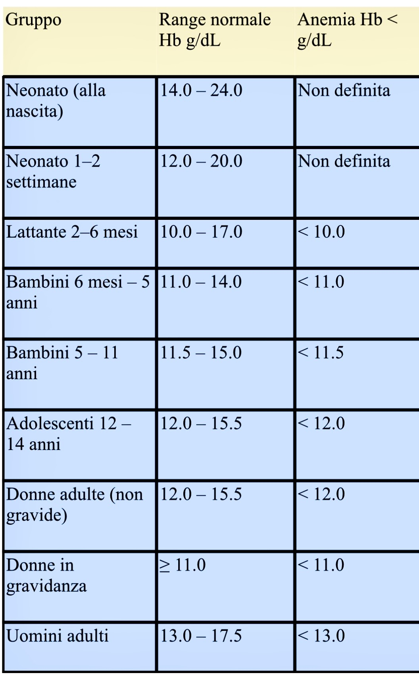
EMOGLOBINA
VALORI DI RIFERIMENTO (WHO)
La concentrazione emoglobinica presenta notevoli variazioni a seconda dell’età, del sesso,
e specifici stati fisiologici (es.gravidanza)

Slide 10
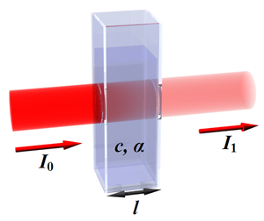
COME SI DOSA L’EMOGLOBINA ?
ll dosaggio dell’emoglobina si basa su una misura fotometrica l’emoglobina assorbe luce e l’intensità dell’assorbimento è proporzionale alla sua concentrazione. Questo rapporto è descritto dalla legge di Lambert-Beer, che è tuttora il fondamento di tutti i metodi utilizzati
Dopo lisi chimica degli eritrociti e formazione di complesso stabile (SLS-Hb)
Un fascio di luce di intensità I₀ attraversa uno spessore l di una soluzione a concentrazione c e ne emerge con intensità I₁
L’emoglobina viene misurata fotometricamente a 555 nm.
Gli analizzatori moderni effettuano letture aggiuntive a lunghezze d’onda più alte (600–880 nm) per correggere le interferenze ottiche, applicando la legge di Lambert-Beer in forma estesa
A= ε λ⋅c⋅l
A (assorbanza) luce assorbita dal campione rispetto al bianco
ε (coefficiente di estinzione) è considerato costante per una data sostanza ad una data lunghezza d'onda λ
C (concentrazione molare della soluzione (emoglobina)
I (cammino ottico) spessore attraversato dalla luce nella cuvetta.
Notes:
Come si dosa l’emoglobina negli analizzatori ematologici moderni
Il dosaggio dell’emoglobina è uno dei parametri fondamentali dell’esame emocromocitometrico e deve fornire un valore affidabile anche quando il campione non è ideale. Per questo motivo, nel tempo, le metodiche di dosaggio si sono evolute mantenendo però invariato il principio fisico di base.
Principio generale
Il dosaggio dell’emoglobina si basa su una misura fotometrica: l’emoglobina assorbe luce e l’intensità dell’assorbimento è proporzionale alla sua concentrazione. Questo rapporto è descritto dalla legge di Lambert-Beer, che è tuttora il fondamento di tutti i metodi utilizzati, sia manuali sia automatici.
In pratica, maggiore è la quantità di emoglobina presente nel campione, maggiore sarà la quantità di luce assorbita e maggiore sarà il valore misurato dallo strumento.
Lisi eritrocitaria e formazione di una forma stabile di emoglobina
Nel sangue intero l’emoglobina è contenuta all’interno degli eritrociti, quindi il primo passaggio del dosaggio è la lisi dei globuli rossi.
Negli analizzatori automatici questo avviene tramite reagenti specifici che rompono la membrana eritrocitaria e liberano l’emoglobina.
Oggi la metodica più diffusa utilizza il lauril solfato di sodio (SLS), che oltre a lisare le cellule trasforma l’emoglobina in un complesso stabile SLS-emoglobina. Questa forma è chimicamente stabile, non tossica e presenta uno spettro di assorbimento ben definito, ideale per la misura fotometrica.
Perché non basta una sola lunghezza d’onda
Una volta liberata e stabilizzata, l’emoglobina potrebbe teoricamente essere misurata leggendo l’assorbimento a una sola lunghezza d’onda. Storicamente questo veniva fatto intorno ai 540 nm, mentre con il complesso SLS-emoglobina la lunghezza d’onda principale è intorno ai 555 nm, dove l’emoglobina presenta un massimo di assorbimento.
Il problema è che nel campione lisato non c’è solo emoglobina. Possono essere presenti:
lipemia
bilirubina
torbidità dovuta a leucocitosi o residui cellulari
Tutte queste componenti assorbono o diffondono la luce e, se si utilizzasse una sola lunghezza d’onda, contribuirebbero al segnale, falsando il risultato.
Lettura multi-lunghezza d’onda: come lavorano gli analizzatori moderni
Per risolvere questo problema, gli analizzatori ematologici moderni non effettuano una singola lettura, ma più letture a diverse lunghezze d’onda.
In pratica:
la misura principale dell’emoglobina viene effettuata intorno ai 555 nm, dove l’assorbimento dell’Hb è massimo;
vengono poi effettuate una o più letture a lunghezze d’onda più alte, tipicamente tra 600 e 650 nm e fino a 800–880 nm.
A queste lunghezze d’onda:
l’emoglobina assorbe poco o nulla;
le interferenze ottiche (lipemia, torbidità) sono ancora presenti.
Lo strumento utilizza queste letture aggiuntive per stimare il fondo ottico del campione, cioè la parte di assorbimento non dovuta all’emoglobina.
Applicazione della legge di Lambert-Beer in forma estesa
La legge di Lambert-Beer viene quindi applicata non su una sola misura, ma su più misure contemporaneamente.
L’assorbanza totale rilevata a 555 nm viene corretta sottraendo il contributo delle interferenze stimato alle lunghezze d’onda di riferimento.
In questo modo l’analizzatore riesce a:
isolare il segnale dell’emoglobina;
correggere automaticamente le interferenze;
calcolare la concentrazione reale di Hb in modo affidabile.
Il tecnico non vede il calcolo, ma ne beneficia nel risultato finale.
Controllo del risultato
Il valore di emoglobina ottenuto viene infine confrontato con altri parametri dell’emocromo, come:
numero di eritrociti,
ematocrito,
indici eritrocitari.
Se i valori non sono coerenti, lo strumento genera dei flag che richiedono l’attenzione del tecnico.
Concetto chiave da ricordare
Il dosaggio dell’emoglobina si basa sempre sulla legge di Lambert-Beer. Negli analizzatori moderni la misura viene effettuata principalmente a circa 555 nm, con letture aggiuntive a lunghezze d’onda più alte (600–880 nm) per correggere le interferenze ottiche e garantire un risultato affidabile.

Slide 11
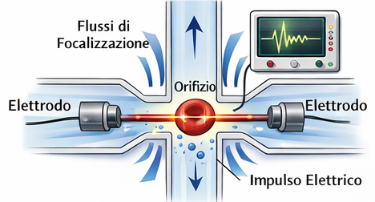
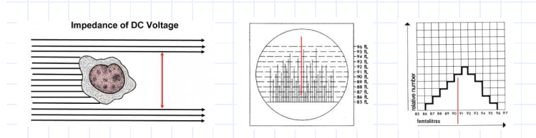
GLOBULI ROSSI E PIASTRINE
Il conteggio di globuli rossi (RBC) e piastrine (PLT)
negli analizzatori ematologici automatici si basa sul
principio resistivo (impedenziometrico) con focalizzazione idrodinamica
Il sangue diluito attraversa un orifizio posto tra due elettrodi con corrente continua
ll passaggio di una cellula sostituisce il diluente conduttivo e provoca un aumento transitorio di resistenza generando un impulso di tensione
Il numero di impulsi è proporzionale al numero di cellule, l’ ampiezza dell’impulso proporzionale al volume cellulare
Notes:
nei moderni analizzatori ematologici il conteggio dei globuli rossi (RBC) e delle piastrine (PLT) si basa sul principio resistivo, che sfrutta le proprietà elettriche del sistema sangue–diluente. Il concetto fondamentale è che le cellule ematiche sono cattivi conduttori di elettricità, mentre il diluente elettrolitico isotonico in cui vengono sospese è un ottimo conduttore.
Il campione di sangue viene inizialmente diluito in una soluzione elettrolitica tamponata. Questa sospensione cellulare viene poi aspirata attraverso un orifizio di diametro estremamente preciso, situato tra due elettrodi. Tra questi elettrodi viene applicata una corrente elettrica costante.
Il funzionamento elettrico del sistema è descritto dalla legge di Ohm:
V=I⋅RV = I \cdot RV=I⋅R dove:
III è la corrente mantenuta costante,
RRR è la resistenza elettrica del mezzo che attraversa l’orifizio,
VVV è la tensione misurata.
In condizioni normali, quando attraverso l’orifizio passa solo il diluente elettrolitico, la resistenza è stabile. Quando invece una cellula attraversa l’orifizio, essa sostituisce temporaneamente un volume di diluente conduttivo con un volume meno conduttivo. Questo provoca un aumento momentaneo della resistenza elettrica.
Poiché la corrente è costante, l’aumento di resistenza determina una variazione della tensione, cioè un impulso elettrico. Questo impulso viene rilevato ed elaborato dall’analizzatore.
L’aspetto fondamentale è che:
l’ampiezza dell’impulso è direttamente proporzionale al volume della cellula;
il numero di impulsi registrati corrisponde al numero di cellule contate.
In questo modo è possibile non solo contare le cellule, ma anche distinguerle in base alle dimensioni, separando le piastrine (più piccole) dai globuli rossi (più grandi) attraverso l’analisi dell’ampiezza degli impulsi e la costruzione degli istogrammi.
Per migliorare l’accuratezza della misura, il sistema resistivo viene abbinato alla focalizzazione idrodinamica (HDF). Questa tecnica utilizza flussi di diluente che guidano le cellule a passare una alla volta e in posizione centrale attraverso l’orifizio. In questo modo si riducono:
gli errori di coincidenza (più cellule contemporaneamente),
gli impulsi anomali dovuti a passaggi periferici o ricircoli cellulari.
Il risultato è una maggiore precisione nella valutazione dei volumi cellulari e una migliore qualità degli istogrammi RBC e PLT.
Per la conta piastrinica, soprattutto nei casi di basse concentrazioni o di possibili interferenze, gli analizzatori moderni affiancano al canale resistivo un secondo canale di lettura ottica (canale RET) basato su laser. I dati provenienti dai due canali vengono confrontati da algoritmi decisionali, che permettono di validare il risultato o di generare specifici messaggi di allerta in caso di discrepanze.
Infine, il sistema controlla continuamente il tempo di conteggio e l’omogeneità statistica del campione, permettendo di individuare automaticamente problemi come bolle d’aria, occlusioni o interferenze elettroniche. Grazie a questi controlli interni e alla stabilità del principio fisico basato sulla legge di Ohm, non è richiesta una calibrazione manuale dei parametri di conteggio.

Slide 12
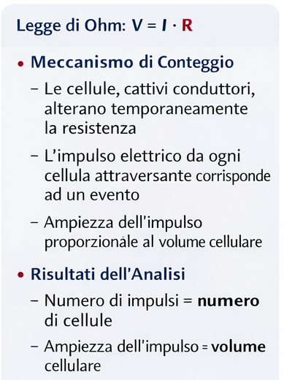
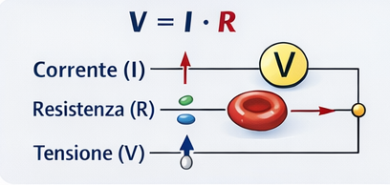
PRINCIPIO FISICO DEL METODO RESISTIVO
Il comportamento elettrico del sistema è descritto dalla legge di Ohm
In condizioni normali, quando nell’orifizio è presente solo il diluente, la resistenza è stabile e la tensione rimane costante.
Le cellule ematiche sono scarsi conduttori di elettricità
Il diluente elettrolitico isotonico è un ottimo conduttore
Il sistema sfrutta la variazione di resistenza elettrica quando una cellula attraversa un piccolo orifizio
Notes:
nei moderni analizzatori ematologici il conteggio dei globuli rossi (RBC) e delle piastrine (PLT) si basa sul principio resistivo, che sfrutta le proprietà elettriche del sistema sangue–diluente. Il concetto fondamentale è che le cellule ematiche sono cattivi conduttori di elettricità, mentre il diluente elettrolitico isotonico in cui vengono sospese è un ottimo conduttore.
Il campione di sangue viene inizialmente diluito in una soluzione elettrolitica tamponata. Questa sospensione cellulare viene poi aspirata attraverso un orifizio di diametro estremamente preciso, situato tra due elettrodi. Tra questi elettrodi viene applicata una corrente elettrica costante.
Il funzionamento elettrico del sistema è descritto dalla legge di Ohm:
V=I⋅RV = I \cdot RV=I⋅R dove:
III è la corrente mantenuta costante,
RRR è la resistenza elettrica del mezzo che attraversa l’orifizio,
VVV è la tensione misurata.
In condizioni normali, quando attraverso l’orifizio passa solo il diluente elettrolitico, la resistenza è stabile. Quando invece una cellula attraversa l’orifizio, essa sostituisce temporaneamente un volume di diluente conduttivo con un volume meno conduttivo. Questo provoca un aumento momentaneo della resistenza elettrica.
Poiché la corrente è costante, l’aumento di resistenza determina una variazione della tensione, cioè un impulso elettrico. Questo impulso viene rilevato ed elaborato dall’analizzatore.
L’aspetto fondamentale è che:
l’ampiezza dell’impulso è direttamente proporzionale al volume della cellula;
il numero di impulsi registrati corrisponde al numero di cellule contate.
In questo modo è possibile non solo contare le cellule, ma anche distinguerle in base alle dimensioni, separando le piastrine (più piccole) dai globuli rossi (più grandi) attraverso l’analisi dell’ampiezza degli impulsi e la costruzione degli istogrammi.
Per migliorare l’accuratezza della misura, il sistema resistivo viene abbinato alla focalizzazione idrodinamica (HDF). Questa tecnica utilizza flussi di diluente che guidano le cellule a passare una alla volta e in posizione centrale attraverso l’orifizio. In questo modo si riducono:
gli errori di coincidenza (più cellule contemporaneamente),
gli impulsi anomali dovuti a passaggi periferici o ricircoli cellulari.
Il risultato è una maggiore precisione nella valutazione dei volumi cellulari e una migliore qualità degli istogrammi RBC e PLT.
Per la conta piastrinica, soprattutto nei casi di basse concentrazioni o di possibili interferenze, gli analizzatori moderni affiancano al canale resistivo un secondo canale di lettura ottica (canale RET) basato su laser. I dati provenienti dai due canali vengono confrontati da algoritmi decisionali, che permettono di validare il risultato o di generare specifici messaggi di allerta in caso di discrepanze.
Infine, il sistema controlla continuamente il tempo di conteggio e l’omogeneità statistica del campione, permettendo di individuare automaticamente problemi come bolle d’aria, occlusioni o interferenze elettroniche. Grazie a questi controlli interni e alla stabilità del principio fisico basato sulla legge di Ohm, non è richiesta una calibrazione manuale dei parametri di conteggio.

Slide 13
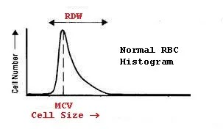
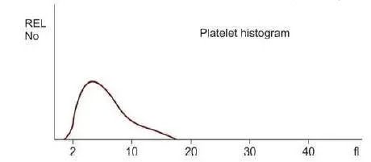
UNA PRIMA ANALISI DEI DATI NUMERICI CI ORIENTA SU
ANOMALIE QUANTITATIVE
L’analisi dimensionale impedenziometrica degli impulsi elettrici con specifiche soglie volumetriche consente di differenziare i RBC dalle PLT
Le cellule con volume superiore a 2 fl ed inferiore a 20 fl vengono classificate come piastrine
Gli impulsi classificati come RBC vengono distribuiti su un istogramma che riporta sull’asse delle ascisse il volume e sulle ordinte il numero dei RBC
Le piastrine per la loro disomogeneità vengono distribuite sul diagramma con una scala logaritmica

Slide 14
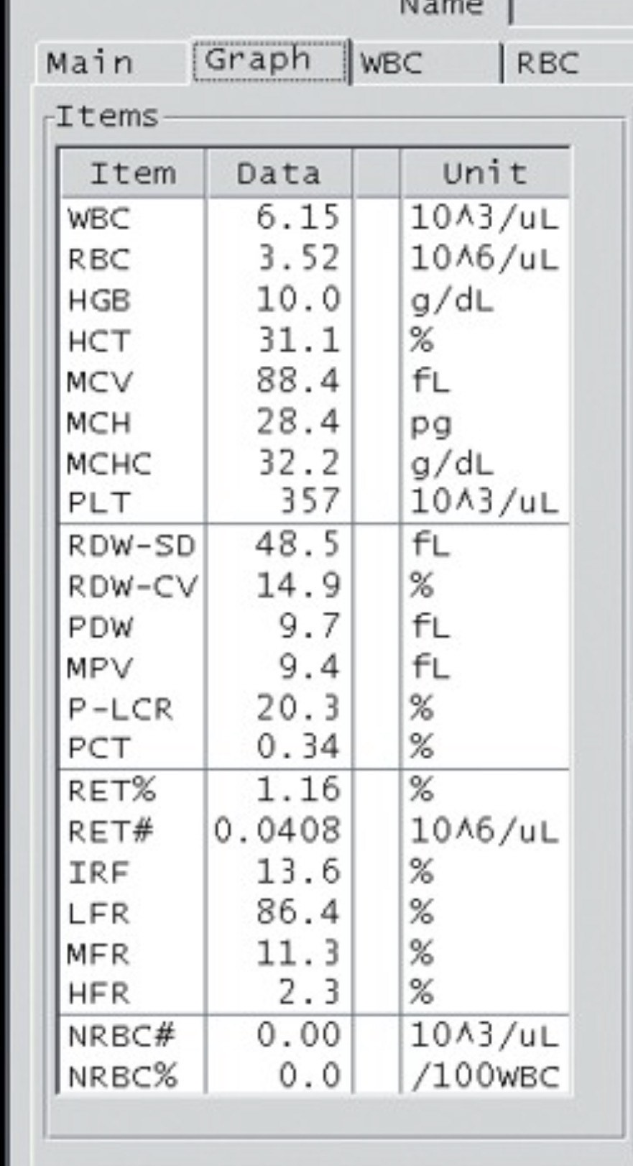
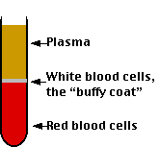
GLI INDICI ERITROCITARI DI WINTROBE
Nel 1930, Maxwell Wintrobe standardizza la procedura per l’esecuzione dell’EMATOCRITO ((Packed Cell Volume PCV)
Avendo a disposizione tre parametri fondamentali: RBC, Hb, PCV/Hct,
Wintrobe comprese che:
l’ematocrito dipende sia dal numero che dalle dimensioni dei globuli rossi
il contenuto emoglobinico dei globuli rossi dipende dal valore di Hb e dal numero di eritrociti
introducendo il volume eritrocitario, era possibile ricavare anche la concentrazione media di emoglobina nei globuli rossi.
HCT -Valori normali
Uomini 40-50%
Donne 36-46% neonati 44-64%
HCT
MCV x n.RBC
MCV
Hct / n. RBC
MCH
Hb / n. RBC
MCHC
Hb / Hct
Notes:
Nel 1930 Maxwell M. Wintrobe standardizzò la misura del PCV (Packed Cell Volume), cioè la percentuale di sangue centrifugato occupata dai globuli rossi.
Per lungo tempo PCV ed ematocrito (Hct) furono considerati sinonimi; oggi sappiamo che non lo sono perfettamente, poiché nel PCV una piccola quota di plasma rimane intrappolata tra gli eritrociti, causando una lieve sovrastima.
Avendo a disposizione tre parametri fondamentali:
RBC (numero di globuli rossi),
Hb (concentrazione di emoglobina),
PCV/Hct,
Wintrobe comprese che:
l’ematocrito dipende sia dal numero che dalle dimensioni dei globuli rossi;
il contenuto emoglobinico dei globuli rossi dipende dal valore di Hb e dal numero di eritrociti;
introducendo il volume eritrocitario, era possibile ricavare anche la concentrazione media di emoglobina nei globuli rossi.
Da queste osservazioni nacquero i tre Indici Eritrocitari di Wintrobe, ancora oggi fondamentali nella classificazione delle anemie.

Slide 15
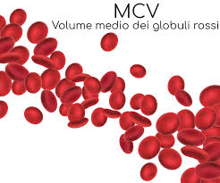

VOLUME CORPUSCOLARE MEDIO
MCV volume medio di un singolo globulo rosso
Significato fisiopatologico :
dimensione degli eritrociti
MCV < 80 fl → globuli rossi piccoli (microciti)
MCV 80-100 fl → globuli rossi normali (normociti)
MCV > 100 fl → globuli rossi grandi (macrociti)
Parametro chiave per la classificazione morfologica delle anemie
Anemie microcitiche (es. sideropenica, talassemie)
Anemie normocitiche (es. emorragie acute, anemie croniche)
Anemie macrocitiche (es. deficit di vitamina B12 o folati)
Valori normali 80-100 fL

Slide 16
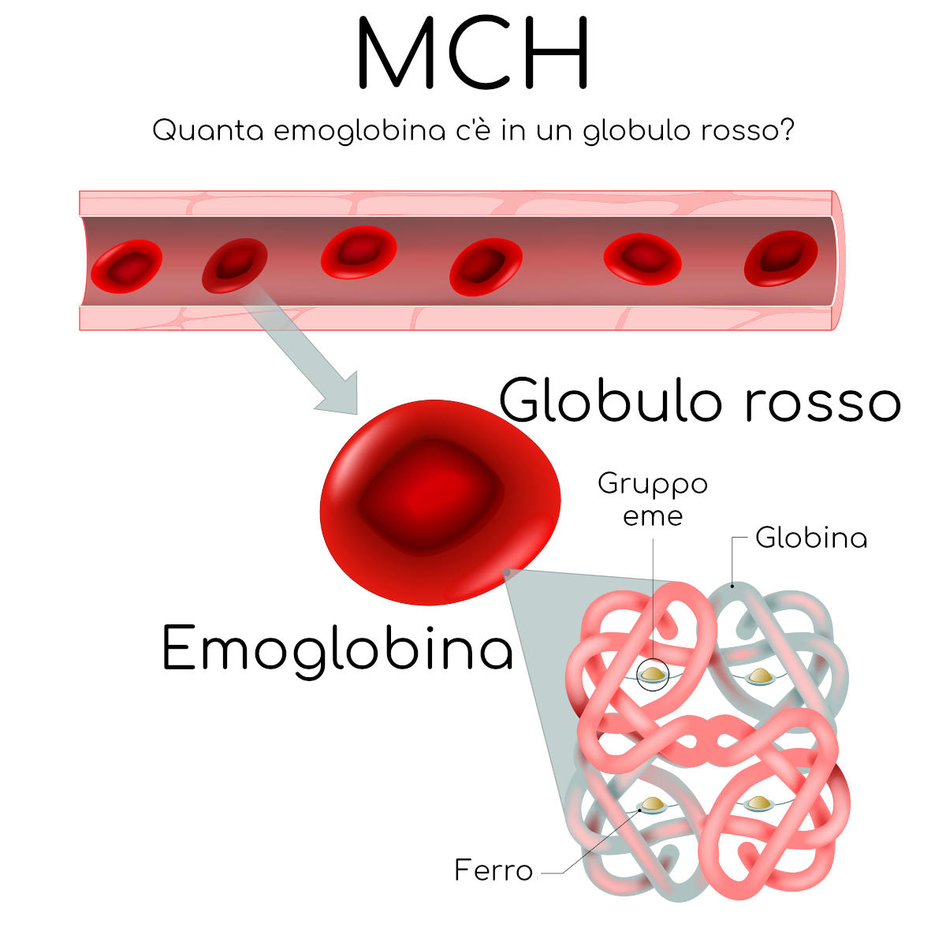
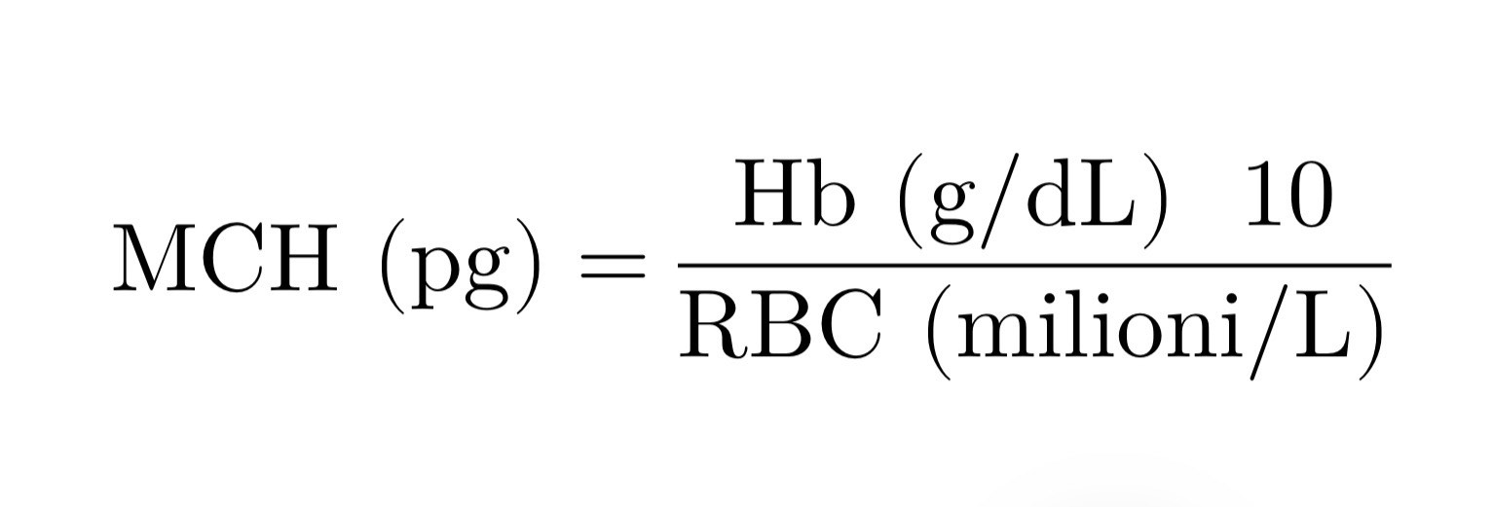
CONTENUTO EMOGLOBINICO MEDIO
MCH : quantità media di emoglobina contenuta in un singolo globulo rosso indipendentemente dal suo volume
Significato fisiopatologico:
MCH basso → eritrociti poveri di Hb
MCH alto → eritrociti con maggiore contenuto di Hb
Valori normali 27-33 pg

Slide 17
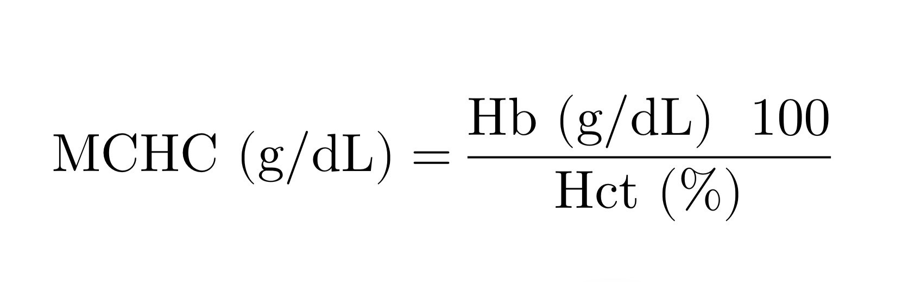

CONCENTRAZIONE EMOGLOBINICA CORPUSCOLARE MEDIA
MCHC concentrazione media di emoglobina all’interno del globulo rosso
Significato fisiopatologico
A differenza del MCH, l’ MCHC è indipendente dal volume eritrocitario.
MCHC basso → ipocromia
(tipica della carenza di ferro)
MCHC normale → normocromia
MCHC alto (raro) → sferocitosi o artefatti analitici (crioagglutinine)
Parametro più affidabile per valutare la cromia eritrocitaria
Valori normali 32-36 g/dL

Slide 18
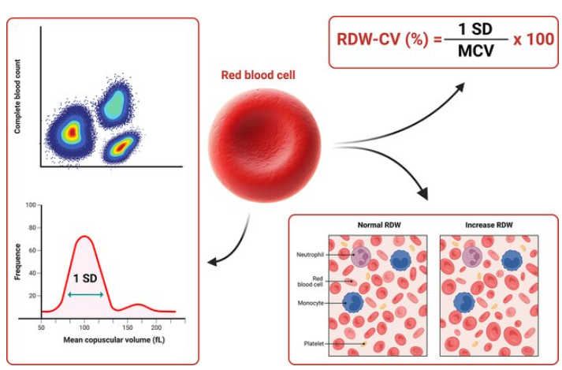
RED CELL DISTRIBUTION WIDTH
RDW (Red Cell Distribution Width) è un indice dell’emocromo che misura la variabilità dimensionale degli eritrociti (anisocitosi)
e può essere espresso in due modi
RDW-CV (%) – Coefficiente di variazione
È una misura relativa della variabilità del volume eritrocitario.
Esprime la dispersione dei volumi eritrocitari in percentuale rispetto al volume medio (MCV)
RDW-SD (fL) – Deviazione standard
È una misura assoluta della dispersione dei volumi eritrocitari.
Rappresenta la larghezza reale della distribuzione eritrocitaria sull’istogramma ed è espressa in femtolitri (fL).
Entrambi quantificano l’anisocitosi:
RDW-CV = variabilità relativa
RDW-SD = variabilità assoluta

Slide 19
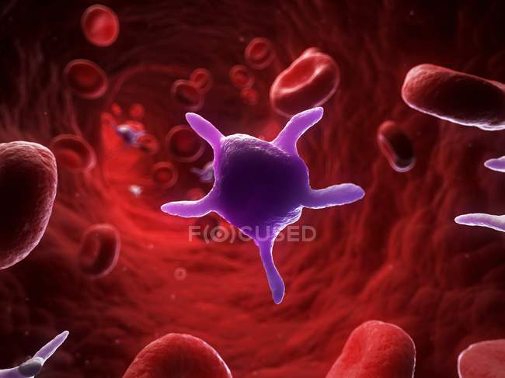
LE PIASTRINE
Le piastrine (trombociti) sono minuscoli frammenti cellulari derivati dai megacariociti
Essenziali per la coagulazione del sangue
Vita media di circa 8-10 giorni.
MPV (Mean Platelet Volume) volume medio delle piastrine circolanti
I valori normali sono compresi tra 7 e 10 fL.
Un aumento dell’MPV (>10 fL) associato a una distruzione periferica delle piastrine
Una riduzione (<7 fL) indica una diminuita produzione midollare.
150.000-400.000
per millimetro cubo
Notes:
nei moderni analizzatori ematologici il conteggio dei globuli rossi (RBC) e delle piastrine (PLT) si basa sul principio resistivo, che sfrutta le proprietà elettriche del sistema sangue–diluente. Il concetto fondamentale è che le cellule ematiche sono cattivi conduttori di elettricità, mentre il diluente elettrolitico isotonico in cui vengono sospese è un ottimo conduttore.
Il campione di sangue viene inizialmente diluito in una soluzione elettrolitica tamponata. Questa sospensione cellulare viene poi aspirata attraverso un orifizio di diametro estremamente preciso, situato tra due elettrodi. Tra questi elettrodi viene applicata una corrente elettrica costante.
Il funzionamento elettrico del sistema è descritto dalla legge di Ohm:
V=I⋅RV = I \cdot RV=I⋅R dove:
III è la corrente mantenuta costante,
RRR è la resistenza elettrica del mezzo che attraversa l’orifizio,
VVV è la tensione misurata.
In condizioni normali, quando attraverso l’orifizio passa solo il diluente elettrolitico, la resistenza è stabile. Quando invece una cellula attraversa l’orifizio, essa sostituisce temporaneamente un volume di diluente conduttivo con un volume meno conduttivo. Questo provoca un aumento momentaneo della resistenza elettrica.
Poiché la corrente è costante, l’aumento di resistenza determina una variazione della tensione, cioè un impulso elettrico. Questo impulso viene rilevato ed elaborato dall’analizzatore.
L’aspetto fondamentale è che:
l’ampiezza dell’impulso è direttamente proporzionale al volume della cellula;
il numero di impulsi registrati corrisponde al numero di cellule contate.
In questo modo è possibile non solo contare le cellule, ma anche distinguerle in base alle dimensioni, separando le piastrine (più piccole) dai globuli rossi (più grandi) attraverso l’analisi dell’ampiezza degli impulsi e la costruzione degli istogrammi.
Per migliorare l’accuratezza della misura, il sistema resistivo viene abbinato alla focalizzazione idrodinamica (HDF). Questa tecnica utilizza flussi di diluente che guidano le cellule a passare una alla volta e in posizione centrale attraverso l’orifizio. In questo modo si riducono:
gli errori di coincidenza (più cellule contemporaneamente),
gli impulsi anomali dovuti a passaggi periferici o ricircoli cellulari.
Il risultato è una maggiore precisione nella valutazione dei volumi cellulari e una migliore qualità degli istogrammi RBC e PLT.
Per la conta piastrinica, soprattutto nei casi di basse concentrazioni o di possibili interferenze, gli analizzatori moderni affiancano al canale resistivo un secondo canale di lettura ottica (canale RET) basato su laser. I dati provenienti dai due canali vengono confrontati da algoritmi decisionali, che permettono di validare il risultato o di generare specifici messaggi di allerta in caso di discrepanze.
Infine, il sistema controlla continuamente il tempo di conteggio e l’omogeneità statistica del campione, permettendo di individuare automaticamente problemi come bolle d’aria, occlusioni o interferenze elettroniche. Grazie a questi controlli interni e alla stabilità del principio fisico basato sulla legge di Ohm, non è richiesta una calibrazione manuale dei parametri di conteggio.

Slide 20
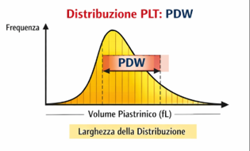
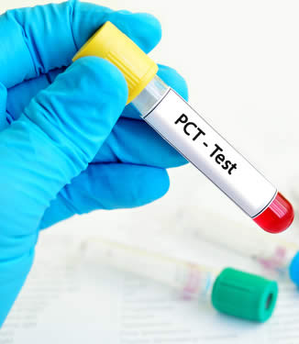
PLATELET DISTRIBUTION WIDTH
PDW (Platelet Distribution Width) misura la variabilità dimensionale delle piastrine, con valori normali compresi tra 9 e 14 fL.
Un aumento del PDW si osserva in condizioni come anemia megaloblastica, leucemia mieloide cronica e dopo trattamenti chemioterapici.
Il PCT (piastrinocrito) esprime il volume totale delle piastrine circolanti in rapporto al volume ematico
Valori normali variano tra 0,19% e 0,36%
Aumenta nella trombocitosi
Diminuisce nella trombocitopenia

Slide 21
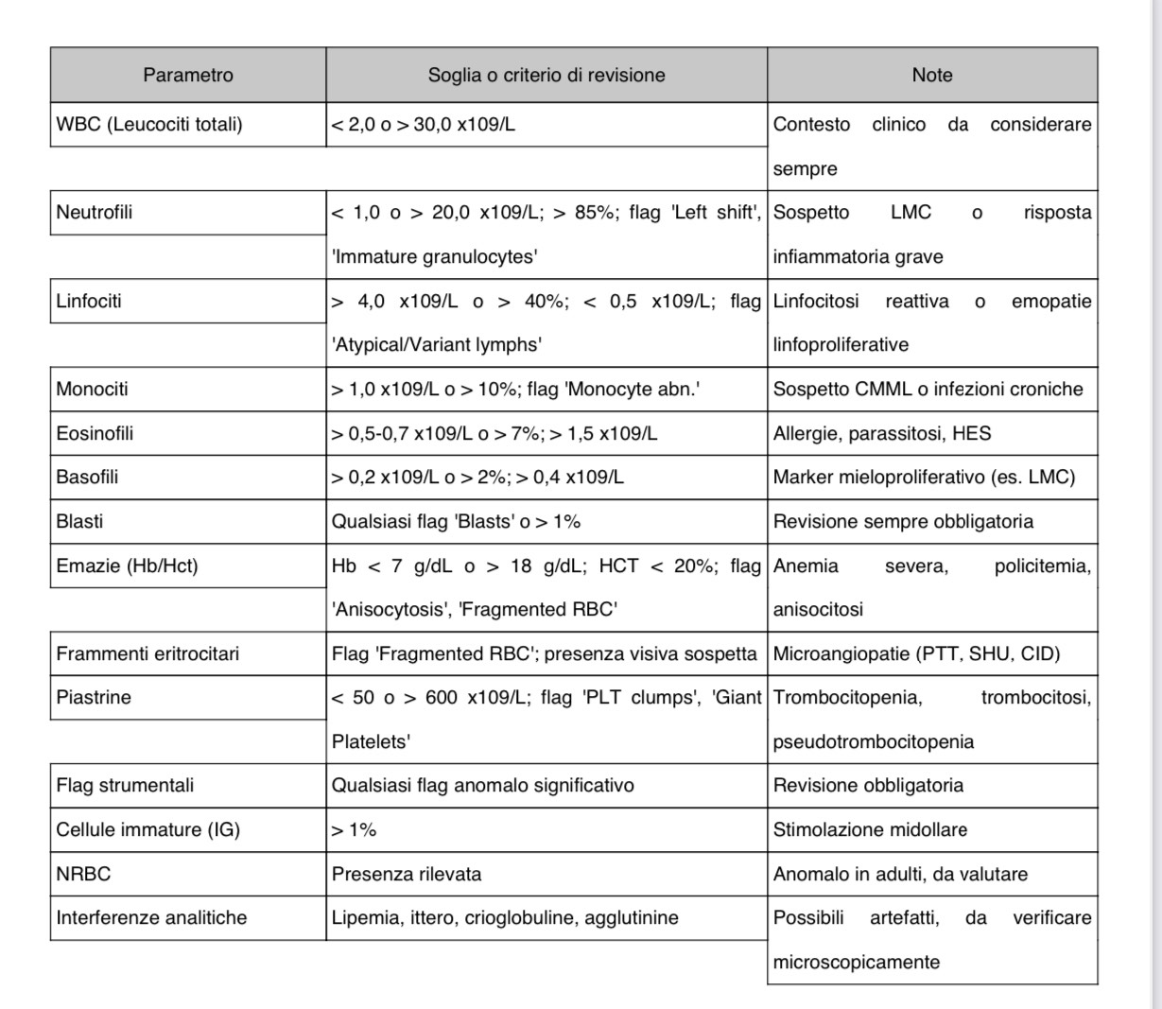
REVISIONE MICROSCOPICA DELLO STRISCIO:
QUANDO E PERCHÉ
Flag Strumentali (Allarmi)
Blasti, IG (immature granulocytes), NRBC (eritroblasti)
Anomalie morfologiche : anisocitosi, frammenti eritricitari)
Flag su formula leucocitaria o conta piastrinica
Citogrammi anomali
Anomalie Analitiche
MCHC > 36 g/dL
Hb incompatibile con Hct
Aggregati piastrinici
Formula differenziale incongruente
✅ Standard di riferimento ICSH (2015): Blood Smear Review Recommendations

Slide 22

Paziente, 36 anni giunto al ps con febbre alta da circa 21 giorni e faringite.
Sospetto diagnostico:
Febbre Streptococcica o sindrome Mononucleosica?

Slide 23
ESAMI DI CHIMICA CLINICA
Esame | Esito | Valori normali
Bilirubina Tot. | 0,50 | 0,2-1,0 mg/dL
Bil. Diretta | 0,16 | 0-0,2 mg/dL
GOT | 42 * | 15-37 U/L
GPT | 56 | 12-61 U/L
LDH | 600 * | 100-240 U/L
PCR | 5,2 * | 0-0,3 mg/dL
GGT | 160 * | 5-75 U/L

Slide 24
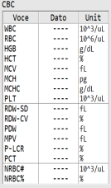
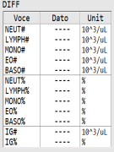
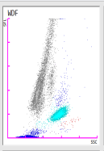
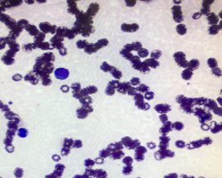
ESAME EMOCROMOCITOMETRICO
Possibile presenza di CRIOAGGLUTININE che impediscono la corretta separazione delle popolazioni e la determinazione della formula leucocitaria
Le Crioagglutinine sono anticorpi di tipo IgM presenti nel siero di alcuni individui e diretti contro i globuli rossi, di cui determinano l'agglutinazione a bassa temperatura. Le crioagglutinine compaiono, in modo transitorio o persistente, nel corso di diverse infezioni virali (mononucleosi infettiva, varicella, parotite epidemica ecc.), nelle infezioni da micoplasma

Slide 25
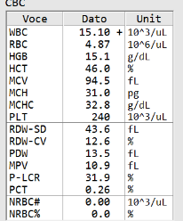
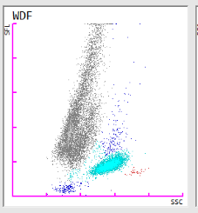
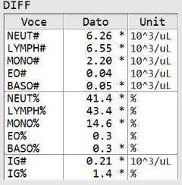
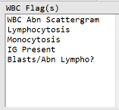
ANALIZZATO SUCCESSIVAMENTE PREVIA INCUBAZIONE A 37°C PER 20 MINUTI ABBIAMO OTTENUTO I SEGUENTI RISULTATI:
A Temperatura ambiente
A 37° per 20 min
Notes:
A questo punto, incubando il campione a 37° per 20 minuti si otteneva la risoluzione delle crioagglutinine con determinazione dei parametri dell’emocromo. Si poteva quindi osservare una inversione del rapporto Neutrofili-Linfociti, una Linfocitosi assoluta, insieme ad una serie di allarmi morfologici. Nel citogramma WDF le popolazioni, comunque sia, non erano comunque ben differeziate.

Slide 26
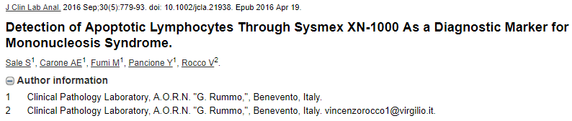

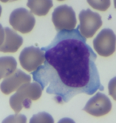
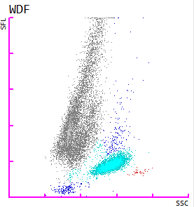
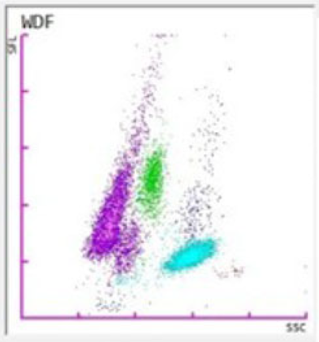
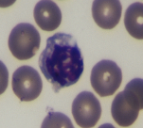
Notes:
Qualche tempo fa, è stato pubblicato, su Journal of Clinical Laboratory Analysis, questo lavoro nel quale è descritto questo caratteristico citogramma, identico a quello riscontrato da noi (INVIO) in queesto paziente di 36 anni. Tale citogramma è fortemente indicativo per Sindrome Mononucleosica.

Slide 27
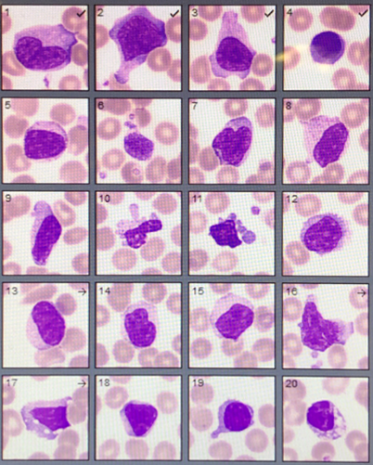
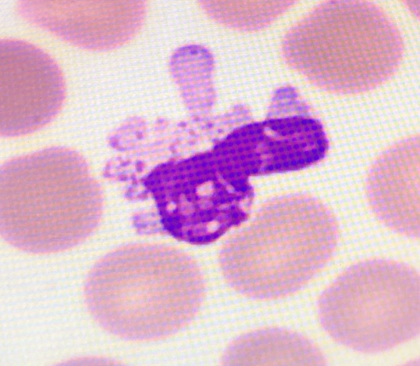
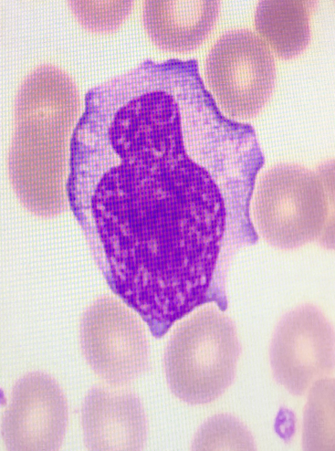
Cellule di Downey
Linfocita Apoptotico
Linfociti atipici, prevalentemente linfociti T attivati e caratterizzati da dimensioni più o meno aumentate, nucleo di forma variabile (in genere eccentrico contenente cromatina a zolle e citoplasma basofilo

Slide 28
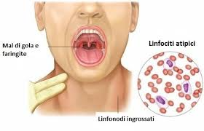
Triade sintomatologica (febbre, faringite, linfoadenopatia)
Linfocitosi >50%
Linfociti atipici ≥10%
È stato da molti riportato che una cospicua percentuale di pazienti con evidenza sierologica di infezione possono presentarsi senza segni clinici e senza i segni ematologici quantitativi (linfocitosi e linfociti Atipici >10%);
E’ importante tenere conto di due aspetti nella diagnosi delle Sindromi Mononucleosiche
Spesso, possiamo essere chiamati ad una diagnosi differenziale con Malattie Linfoproliferative Acute e Croniche.

Slide 29


Nella Mononucleosi possono essere presenti oltre ai linfociti atipici riportati, anche dei LINFOCITI apoptotici. Questi particolari Linfociti T CD38+, che esprimono l’isoforma CD45RO oltre a HLA-DR e CD38
COSA LI CARATTERIZZA?
IL PROCESSO DI APOPTOSI AVVIENE RAPIDAMENTE SUBITO DOPO IL PRELIEVO

Slide 30




Downey di tipo I
Downey di tipo II
Linfociti di tipo Cloverleaf:
Downey di tipo III
Referto
Linfocitosi assoluta con presenza di grandi linfociti tipo "Downey", presenza di linfociti apoptotici, e di emazie con tendenza all’agglutinazione
Quadro morfologico suggestivo di
Sindrome Mononucleosica

